Slide 1

大大小小 多多少少
深深浅浅 高高低低
长长短短 粗粗细细

Slide 2
上下 前后 来去

Slide 3
遮遮掩掩 躲躲藏藏 丁丁冬冬
滴滴答答 隐隐约约 许许多多
模模糊糊 平平安安 朦朦胧肬
高高兴兴 偷偷摸摸 吞吞吐吐

Slide 5
萝 茄 菇 （）（）（）
炖 烧 烤（）（）（）
扒 扛 拣（）（）（）
跺 踢 跳（）（）（）

Slide 6
茄子 香菇 炖肉 烤鸭
扒开 扛枪 挑拣 跺脚

Slide 7
观——现
场——扬
轻——经
读——续

Slide 8
观（参观） 场（场地）
轻（轻松） 读 (读书）
现（发现） 扬（飞扬）
经（经常） 续（继续）

Slide 9

我想，你一定也知道疼痛，
当夜深人静的时候，
一定有人听到过你的哭声。
你虽然是个石头小姑娘，
但你也有一个美丽的生命。
一个石头小姑娘

Slide 10

你那样天真，有一双白白的、胖胖的小脚丫（yā)；
为什么小脚被人砸坏了？
我老是想不通。
你虽然是个石头小姑娘，
但你也是我们城市的公民。
一个石头小姑娘

Slide 11

每当我看到你伤残的脚，
我就失去了笑容。
在你面前，我再也跳不起来，
我的小脚丫也感到了疼痛。
你虽然是个石头小姑娘，
但你的心早已和我们想通。
一个石头小姑娘

Slide 12
你虽然是一个石头小姑娘，
但你也有一个美丽的生命。
你虽然是一个石头小姑娘，
但你也是我们城市的公民。
你虽然是一个石头小姑娘，
但你的心早已和我们相通。
一个石头小姑娘

Slide 14
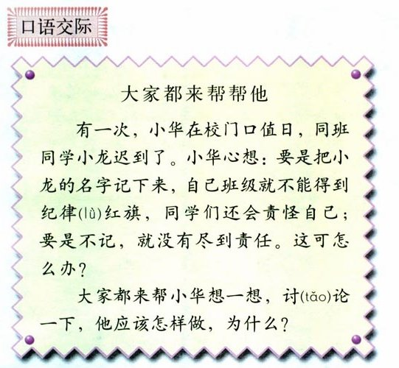

Slide 15
